Slide 2
Nêu được một số nguyên nhân dẫn đến cháy nhà
và nêu được những thiệt hại có thể xảy ra (về người, về tài sản,...) do hỏa hoạn.
Phát hiện được một số vật dễ cháy và giải thích được vì sao không được đặt chúng ở gần lửa.
Có ý thức phòng tránh hỏa hoạn và tôn trọng những quy định về phòng cháy.

Slide 3
Em đã bao giờ nhìn thấy cháy nhà chưa? Em thấy ở đâu?

Slide 5
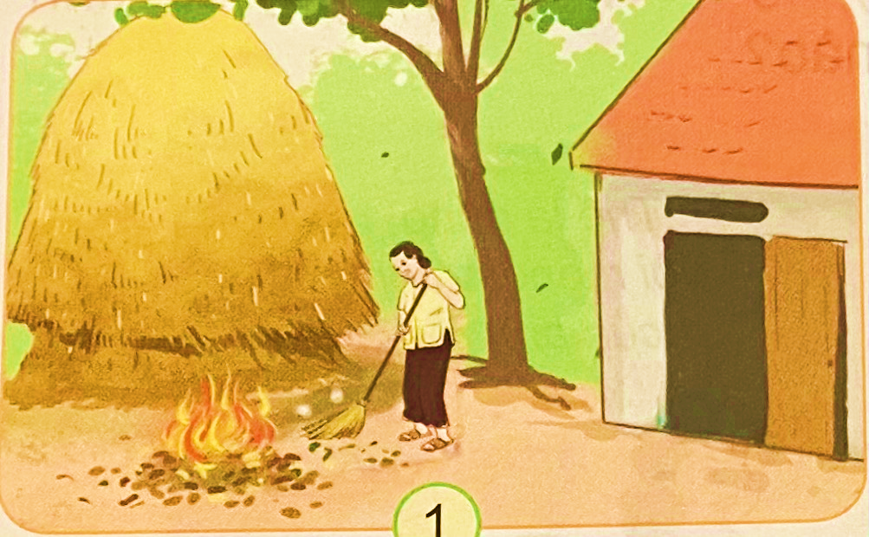
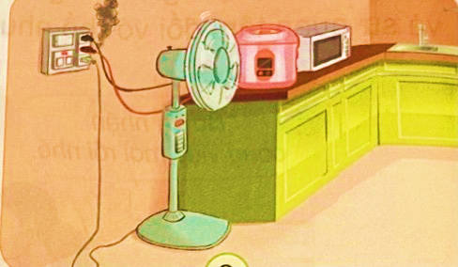
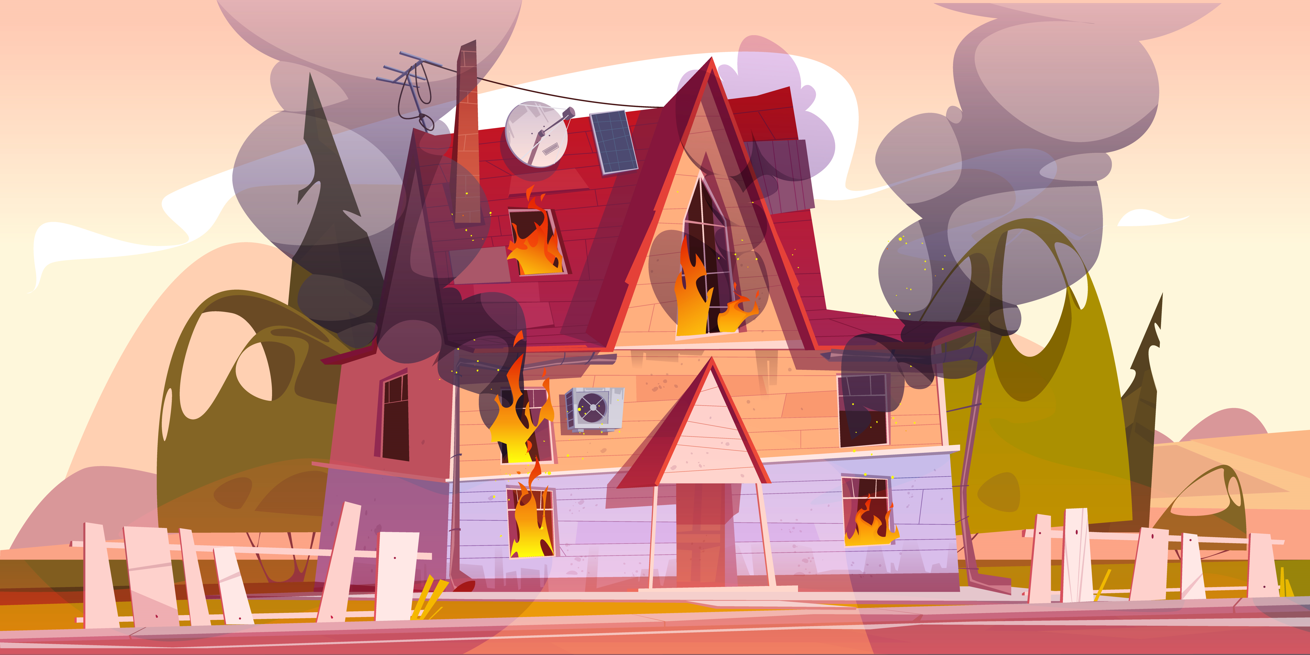
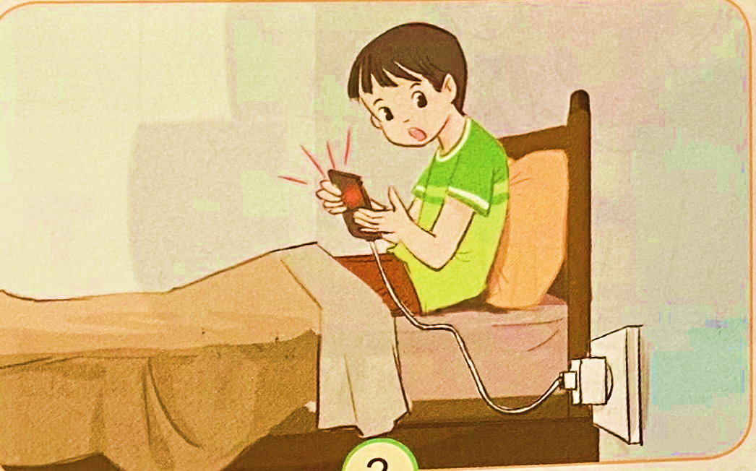
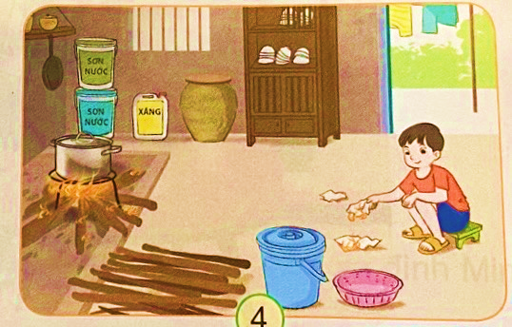
1
2
Những nguyên nhân nào dẫn đến cháy nhà?
Quan sát hình để trả lời bạn nhé!
Điều gì có thể xảy ra trong mỗi hình sau đây?
3
4
Notes:
Làm việc cá nhân

Slide 6
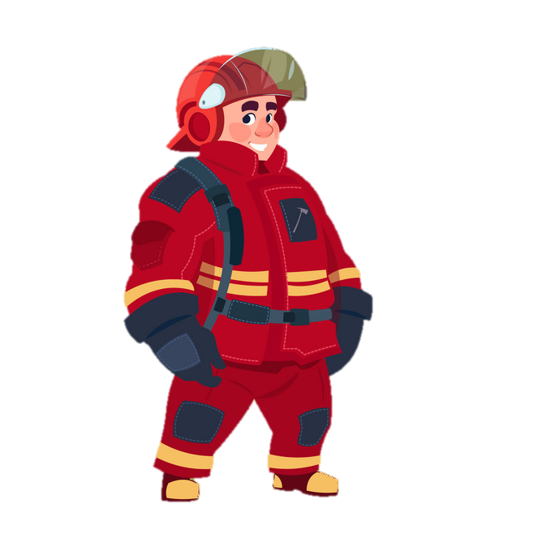
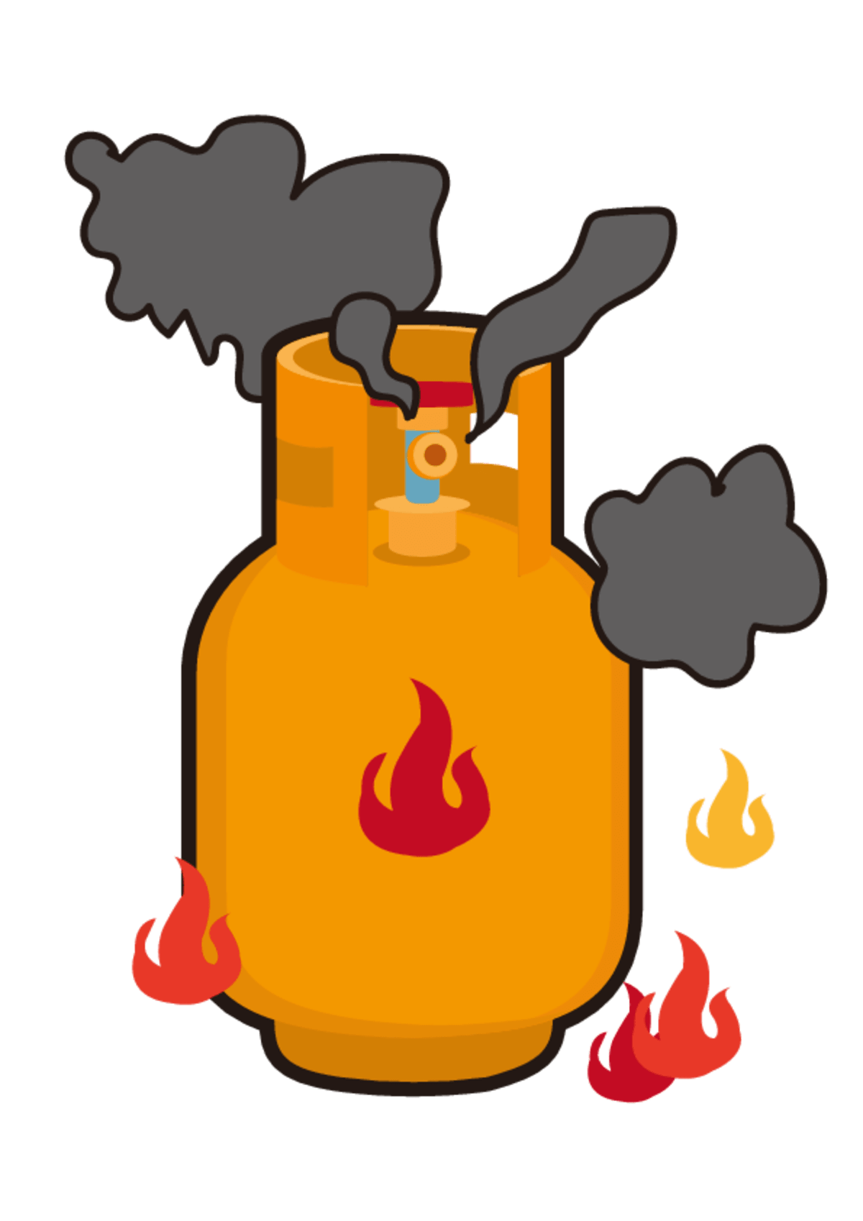
Bạn có biết những nguyên nhân khác dẫn đến cháy không?

Slide 7
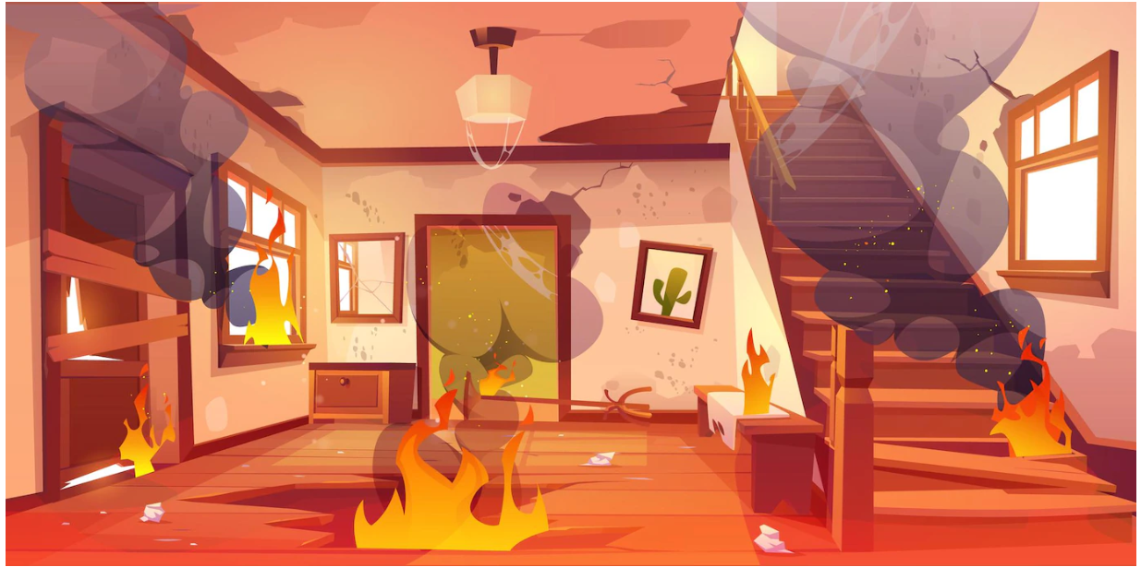
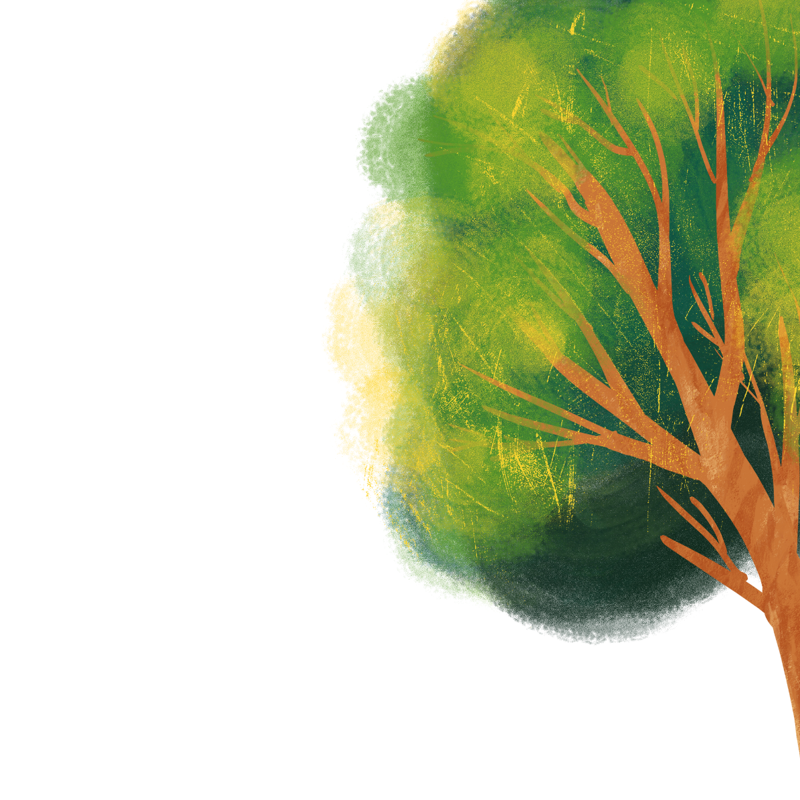
Những thiệt hại về người và tài sản do hỏa hoạn
Những thiệt hại về người và tài sản do hỏa hoạn
Những thiệt hại có thể xảy ra về người và tài sản
do hỏa hoạn là gì?

Slide 9
Không để vật dễ cháy nơi đun nấu;
Cách phòng tránh cháy:
Hệ thống điện phải lắp Aptomat
tự ngắt toàn nhà;
Đun bếp phải trông coi;....
;;,...

Slide 10
Cách xử lý khi có cháy
Cách xử lý khi có cháy

Slide 11
Quan sát tranh 6, 7, 8, 9 trang 13 và cho biết:
Mọi người trong hình làm gì?
Nêu nhận xét của em về cách ứng xử đó?

Slide 13
TÌM MẬT MÃ

Slide 14
La hét lớn
Khóc thật to
Bình tĩnh
Hoảng sợ

Slide 15
Trốn trong tủ áo quần.
Di chuyển bằng thang máy.
Trốn dưới gầm giường.
Bò sát mặt đất tìm cửa thoát hiểm.

Slide 16
Khăn thấm nước
Vải thấm nước
Khẩu trang thấm nước
Cả 3 đáp án trên đúng.

Slide 17
112
114
113
115

Slide 18
THANKS

